Slide 2
Tutorial de inicio
(Nuevo empresario durante las primeras 24 horas)
“Un sistema para el bien común”

Slide 3
Cita Máxima en 24 horas con
Caja de Gano Café y kit.
Duración: 2 Horas
“Un sistema para el bien común”

Slide 4
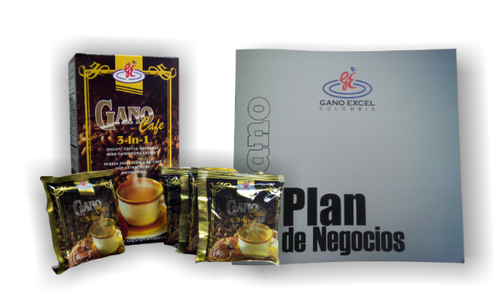
Nuevo Afiliado
CLUBES
Abrir la caja (producto y Kit)
INAUGURACION DEL NEGOCIO
Concientizar en la importancia de este sencillo proceso.
Llenar el “por qué”, dando como ejemplo el propio.
Concientizar al nuevo empresario de la importancia de consumir el producto (desarrollar el propio testimonio)
Realizar la lista de contactos inmediatamente
Pedimos al nuevo que de esa gran lista escoja por lo menos 5 personas que tengan absoluta confianza en el. (min 5 personas).
Edificar muy bien esta herramienta como la clave de este proyecto por su poder duplicador. El nuevo empresario debe estudiarla muy bien.
Dejarle claro al nuevo la importancia de las herramientas en este negocio por la duplicación y el poder del tercero. (Magazines, videos, libros, revista dinero,…)
En este punto es importante decirle al nuevo que van a existir barreras pero que el porque será nuestra fuerza para superarlas y la capacitación acelera el proceso.
Expectativas con el proyecto
Tiempo de dedicación
Aplicación del sistema
Agenda de trabajo (eventos, capacitación y reuniones de equipo)
Programar el primer Coffee break
1er coffe max 4 dias después del incio, 2do y 3er coffe algunos días después para dar flexibilidad a los invitados
Se realizan acuerdos
Acompañamos y presentamos max 4 coffee al nuevo (aprox 20 o 30 días)
Utilizar como guía My Gano Plan.
Se debe explicar al nuevo empresario la importancia de esta estrategia de producción para el desarrollo de su negocio.
Entregarle audios de básicos establecer compromiso de revisión e Interiorización para los 8 días siguientes
Filtrar lista de contactos
AUDIOS BÁSICOS, DVD Y MAGAZINES
Estudiar juntos el ciclo del exito de my gano plan
MY GANO PLAN DE NEGOCIOS (Analisis general)

Slide 5
"Lo importante no es lo que uno sabe, sino que tan rápido aprende"
"La emoción de ganar deber ser
mayor al miedo de perder"
“Un sistema para el bien común”

